Slide 1
Μακροοικονομική
Όγδοη Έκδοση
Κεφάλαιο 6
Οι Αγορές Χρήματος II: Το διευρυμένο υπόδειγμα
IS-LM
Slide in this Presentation Contain Hyperlinks. JAWS users should be able to get a list of links by using INSERT+F7
Copyright © 2021, 2017, 2013 Pearson Education, Inc. All Rights Reserved
Notes:
Εάν αυτή η παρουσίαση του PowerPoint περιέχει μαθηματικές εξισώσεις, ίσως χρειαστεί να ελέγξετε ότι ο υπολογιστής σας έχει εγκατεστημένα τα ακόλουθα:
Πρόσθετο MathType
Math Player (διαθέσιμη δωρεάν έκδοση)
NVDA Reader (διαθέσιμη δωρεάν έκδοση)

Slide 2
Σχεδιάγραμμα Κεφαλαίου 6
Οι αγορές χρήματος II: Το διευρυμένο υπόδειγμα IS-LM
6.1 Ονομαστικά έναντι πραγματικών επιτοκίων
6.2 Κίνδυνος και ασφάλιστρο κινδύνου
6.3 Ο ρόλος των χρηματοπιστωτικών διαμεσολαβητών
6.4 Επέκταση του υποδείγματος I S-L M
6.5 Από ένα στεγαστικό πρόβλημα σε μια χρηματοοικονομική κρίση

Slide 3
Οι αγορές χρήματος II: Το διευρυμένο υπόδειγμα IS-LM
Μέχρι τώρα, υποθέταμε ότι υπήρχαν μόνο δύο χρηματοοικονομικά περιουσιακά στοιχεία – χρήματα και ομόλογα – και μόνο ένα επιτόκιο – το επιτόκιο των ομολόγων – καθορισμένα από τη νομισματική πολιτική.
Το χρηματοπιστωτικό σύστημα παίζει επίσης σημαντικό ρόλο στην οικονομία.
Αυτό το κεφάλαιο εξετάζει πιο προσεκτικά τον ρόλο του χρηματοπιστωτικού συστήματος και τις μακροοικονομικές του επιπτώσεις.
Notes:
Πριν από την κρίση του 2008, η σημασία του χρηματοπιστωτικού συστήματος ήταν μάλλον υποβαθμισμένη στα μακροοικονομικά. Υποθέταμε συχνά ότι όλα τα επιτόκια κινούνταν παράλληλα με το επιτόκιο που καθόριζε η νομισματική πολιτική, επομένως θα μπορούσε κανείς απλώς να επικεντρωθεί στο επιτόκιο που καθορίζεται από τη νομισματική πολιτική και να υποθέσει ότι άλλα επιτόκια θα κινούνταν παράλληλα. Η κρίση κατέστησε οδυνηρά σαφές ότι αυτή η υπόθεση ήταν πολύ απλοϊκή και ότι το χρηματοπιστωτικό σύστημα μπορεί να υπόκειται σε κρίσεις με σημαντικές μακροοικονομικές επιπτώσεις.

Slide 4
6.1 Ονομαστικά έναντι πραγματικών επιτοκίων (1 από 6)
Το ονομαστικό επιτόκιο είναι το επιτόκιο σε δολάρια.
Το πραγματικό επιτόκιο είναι το επιτόκιο σε όρους ενός καλαθιού αγαθών.
Πρέπει να προσαρμόσουμε το ονομαστικό επιτόκιο για να λάβουμε υπόψη τον αναμενόμενο πληθωρισμό.
Notes:
Τον Ιανουάριο του 1980, το επιτόκιο των ομολόγων ενός έτους στις ΗΠΑ —το επιτόκιο των μονοετών κρατικών ομολόγων— ήταν 10,9%. Τον Ιανουάριο του 2006, το επιτόκιο ήταν μόνο 4,2%. Ήταν σαφώς πολύ φθηνότερο να δανειστεί κανείς το 2006 από ό,τι το 1981. Ή μήπως όχι; Τον Ιανουάριο του 1980, ο αναμενόμενος πληθωρισμός ήταν περίπου 9,5%. Τον Ιανουάριο του 2006, ο αναμενόμενος πληθωρισμός ήταν περίπου 2,5%. Για να κάνουμε μια ακριβή σύγκριση, πρέπει να προσαρμόσουμε τα ονομαστικά επιτόκια, ώστε να λάβουμε υπόψη τον πληθωρισμό.

Slide 5
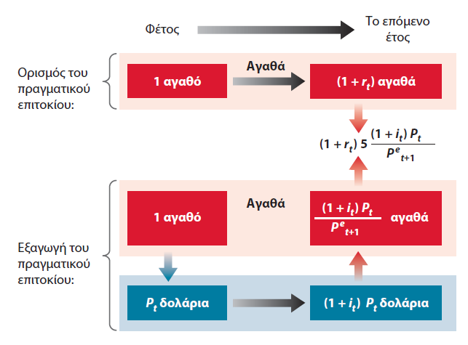
6.1 Ονομαστικά έναντι πραγματικών επιτοκίων (2 από 6)
Απεικόνιση 6.1 Ορισμός κι εξαγωγή του πραγματικού επιτοκίου
Notes:
Το Σχήμα 6-1 μας βοηθά να εξάγουμε τη σχέση μεταξύ των ονομαστικών επιτοκίων και των πραγματικών επιτοκίων. Το πάνω μέρος επαναλαμβάνει τον ορισμό του πραγματικού επιτοκίου ενός έτους. Το κάτω μέρος δείχνει πώς μπορούμε να εξάγουμε το πραγματικό επιτόκιο ενός έτους από πληροφορίες σχετικά με το ονομαστικό επιτόκιο ενός έτους και την τιμή των αγαθών.
Μεγάλη περιγραφή:
Η πρώτη εικόνα δείχνει το πραγματικό επιτόκιο για ένα καλάθι αγαθών το τρέχον έτος, που ισοδυναμεί με το πραγματικό επιτόκιο, (1 συν r δείκτης t) καλάθια αγαθών το επόμενο έτος. Η δεύτερη εικόνα δείχνει την τιμή ενός καλαθιού 1 αγαθού ως «P δείκτης t δολάρια» και την τιμή αποπληρωμής για μια επιπλέον λίβρα του αγαθού το επόμενο έτος ως «(1 συν 1 δείκτης t) P δείκτης t δολάρια». Δείχνει ακόμη, την τιμή που θα πληρωθεί το επόμενο έτος σε λίρες ως «(1 συν r δείκτης t) P δείκτης t τελικός δείκτης διαιρούμενο με P δείκτης t συν 1 τελικός δείκτη στη δύναμη του e τελικού εκθέτη». Αυτή η τιμή σε λίρες είναι ισοδύναμη με το πραγματικό επιτόκιο, (1 συν r δείκτης t) το επόμενο έτος.

Slide 6
6.1 Ονομαστικά έναντι πραγματικών επιτοκίων (3 από 6)
Πραγματικό επιτόκιο ενός έτους r_{t}:
$$\text{1 + }r_{t}\text{ = }\left(\text{1 + }i_{t}\right)\frac{P_{t}}{p_{t+1}^{e}} (6.1)$$
Συμβολίζουμε τον αναμενόμενο πληθωρισμό μεταξύ t και t + 1 ως:
$$π_{t+1}^{e}=\frac{(P_{t\text{ + 1}}^{e}−P_{t})}{p_{t}} (6.2)$$
Άρα η εξίσωση (6.1) γίνεται
$$\left(1+r_{t}\right)=\frac{1+i_{t}}{1+π_{t}^{e}+1} (6.3)$$
Notes:
Ένα συν το πραγματικό επιτόκιο ισούται με τον λόγο ενός συν το ονομαστικό επιτόκιο, διαιρούμενο με το ένα συν το αναμενόμενο ποσοστό πληθωρισμού.

Slide 7
6.1 Ονομαστικά έναντι πραγματικών επιτοκίων (4 από 6)
Αν το ονομαστικό επιτόκιο και ο αναμενόμενος πληθωρισμός δεν είναι πολύ υψηλά, μια καλή προσέγγιση της εξίσωσης (6.3) είναι:
$$r_{t}≈i_{t}− π_{t+1}^{e} (6.4)$$
Όταν ο αναμενόμενος πληθωρισμός ισούται με μηδέν, το ονομαστικό επιτόκιο και το πραγματικό επιτόκιο είναι ίσα.
Επειδή ο αναμενόμενος πληθωρισμός είναι συνήθως θετικός, το πραγματικό επιτόκιο είναι συνήθως χαμηλότερο από το ονομαστικό επιτόκιο.
Για ένα δεδομένο ονομαστικό επιτόκιο, όσο υψηλότερος είναι ο αναμενόμενος πληθωρισμός, τόσο χαμηλότερο είναι το πραγματικό επιτόκιο.
Notes:
Βεβαιωθείτε ότι θυμάστε την εξίσωση (6.4). Λέει ότι το πραγματικό επιτόκιο είναι (περίπου) ίσο με το ονομαστικό επιτόκιο μείον τον αναμενόμενο πληθωρισμό. (Στο υπόλοιπο του βιβλίου, ο Blanchard αντιμετωπίζει συχνά τη σχέση στην εξίσωση (6.4) σαν ταυτότητα. Να θυμάστε όμως, ότι είναι μόνο μια προσέγγιση.)

Slide 8
6.1 Ονομαστικά έναντι πραγματικών επιτοκίων (5 από 6)
Το πραγματικό επιτόκιο (1 − π^{e}) βασίζεται στον αναμενόμενο πληθωρισμό, επομένως μερικές φορές ονομάζεται ex ante (εκ των προτέρων) πραγματικό επιτόκιο.
Το πραγματοποιηθέν πραγματικό επιτόκιο (1 − π) ονομάζεται ex post (εκ των υστέρων) επιτόκιο.
Το επιτόκιο που εισάγεται στη σχέση I S είναι το πραγματικό επιτόκιο.
Το μηδενικό κατώτατο όριο του ονομαστικού επιτοκίου σημαίνει ότι το πραγματικό επιτόκιο δεν μπορεί να είναι χαμηλότερο από το αρνητικό του πληθωρισμού.
Notes:
Ποιο επιτόκιο πρέπει να εισέλθει στη σχέση IS; Ασφαλώς, όταν σκεφτόμαστε αποφάσεις για κατανάλωση ή επένδυση, αυτό που έχει σημασία για τους ανθρώπους ή τις επιχειρήσεις είναι το πραγματικό επιτόκιο, το επιτόκιο σε όρους αγαθών.

Slide 9
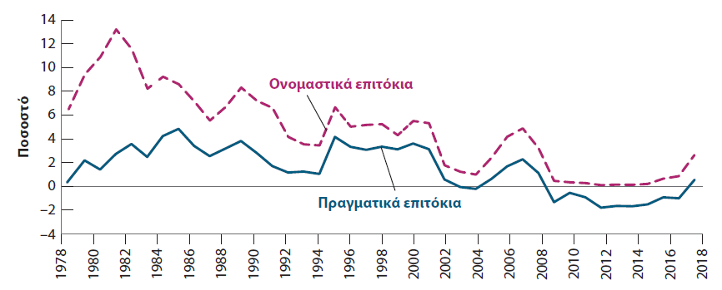
6.1 Ονομαστικά έναντι πραγματικών επιτοκίων (6 από 6)
Απεικόνιση 6.2 Ονομαστικά και πραγματικά ετήσια επιτόκια T-Bill στις ΗΠΑ, από το 1978
Το ονομαστικό επιτόκιο έχει μειωθεί σημαντικά από τις αρχές της δεκαετίας του 1980, αλλά επειδή μειώθηκε και ο αναμενόμενος πληθωρισμός, το πραγματικό επιτόκιο μειώθηκε πολύ λιγότερο από το ονομαστικό επιτόκιο.
Πηγή: FRED: Το ονομαστικό επιτόκιο είναι το επιτόκιο των ετήσιων έντοκων γραμματίων του Δημοσίου τον Δεκέμβριο του προηγούμενου έτους: Series TB1YR, (Series TB6MS in December 2001, 2002, 2003, and 2004.) Ο αναμενόμενος πληθωρισμός είναι η 12μηνη πρόβλεψη του πληθωρισμού με βάση τον αποπληθωριστή GDP από την έκθεση OECD Economic Outlook του προηγούμενου Νοεμβρίου.
Notes:
Το Σχήμα 6-2 δείχνει τη σημασία της προσαρμογής για τον πληθωρισμό. Αν και το ονομαστικό επιτόκιο ήταν πολύ χαμηλότερο το 2006 από ό,τι το 1981, το πραγματικό επιτόκιο ήταν στην πραγματικότητα υψηλότερο το 2006 (περίπου 1,7%) σε σχέση με το 1981 (περίπου 1,4%). Με άλλα λόγια, παρά τη μεγάλη πτώση των ονομαστικών επιτοκίων, ο δανεισμός ήταν στην πραγματικότητα πιο ακριβός το 2006 από ό,τι ήταν το 1981. Αυτό οφείλεται στο γεγονός ότι ο πληθωρισμός (και μαζί του, ο αναμενόμενος πληθωρισμός) μειώνεται σταθερά από τις αρχές της δεκαετίας του 1980.
Μεγάλη περιγραφή:
Ο κατακόρυφος άξονας του διαγράμματος φέρει την ένδειξη «Επιτόκιο» και κυμαίνεται από αρνητικό 4 έως 14, σε προσαυξήσεις του 2. Ο οριζόντιος άξονας αντιπροσωπεύει τα έτη από το 1978 έως το 2018, σε προσαυξήσεις 2. Μια οριζόντια ευθεία γραμμή σχεδιάζεται από το 0 τοις εκατό. Το εκτιμώμενο ονομαστικό επιτόκιο και το πραγματικό επιτόκιο στις Ηνωμένες Πολιτείες κατά τη διάρκεια των ετών έχει ως εξής:
1978: Ονομαστικό επιτόκιο, 6; Πραγματικό επιτόκιο, 0.
1980: Ονομαστικός επιτόκιο, 10; Πραγματικό επιτόκιο, 1,8.
1982: Ονομαστικός επιτόκιο, 12; Πραγματικό επιτόκιο, 3,3.
1984: Ονομαστικός επιτόκιο, 9; Πραγματικό επιτόκιο 4.
1986: Ονομαστικό επιτόκιο, 7,5; Πραγματικό επιτόκιο, 4.
1988: Ονομαστικό επιτόκιο, 6,3; Πραγματικό επιτόκιο, 3.
1990: Ονομαστικό επιτόκιο, 7,4; Πραγματικό επιτόκιο 3.
1992: Ονομαστικό επιτόκιο, 4,6; Πραγματικό επιτόκιο, 3,4.
1994: Ονομαστικό επιτόκιο, 3,5; Πραγματικό επιτόκιο, 1,4.
1996: Ονομαστικό επιτόκιο, 5,1; Πραγματικό επιτόκιο, 3,5.
1998: Ονομαστικό επιτόκιο, 5,1; Πραγματικό επιτόκιο, 3,4.
2000: Ονομαστικό επιτόκιο, 5,4; Πραγματικός επιτόκιο, 3,8.
2002: Ονομαστικό επιτόκιο, 1,8; Πραγματικό επιτόκιο, 0,7.
2004: Ονομαστικό επιτόκιο, 1,2; Πραγματικό επιτόκιο, 0.
2006: Ονομαστικό επιτόκιο, 4,2; Πραγματικό επιτόκιο, 1,9.
2008: Ονομαστικό επιτόκιο, 2,6; Πραγματικό επιτόκιο, 0,6.
2010: Ονομαστικό επιτόκιο, 0,3; Πραγματικό επιτόκιο, αρνητικό 1,5.
2012: Ονομαστικό επιτόκιο, 0,1; Πραγματικό επιτόκιο, αρνητικό 1,7.
2014: Ονομαστικό επιτόκιο, 0,1; Πραγματικό επιτόκιο, αρνητικό 1,6.
2016: Ονομαστικό επιτόκιο, 0,7; Πραγματικό επιτόκιο αρνητικό 1.
2018: Ονομαστικό επιτόκιο, 2,8; Πραγματικό επιτόκιο, 0,4.

Slide 10
6.2 Κίνδυνος και ασφάλιστρο κινδύνου (1 από 3)
Ορισμένα ομόλογα είναι επισφαλή, επομένως οι κάτοχοι ομολόγων απαιτούν ασφάλιστρο κινδύνου.
Έστω i το ονομαστικό επιτόκιο ενός ομολόγου χωρίς κίνδυνο, x το ασφάλιστρο κινδύνου και p η πιθανότητα αθέτησης, άρα, για να λάβουμε την ίδια αναμενόμενη απόδοση στα επισφαλή ομόλογα όπως στο ομόλογο χωρίς κίνδυνο:
(1 + i) = (1 – p)(1 + i + x) + (p)(0)
και
x = (1 + i)p / (1 – p)
Notes:
Μέχρι τώρα, υποθέταμε ότι υπήρχε μόνο ένα είδος ομολόγου. Αλλά τα ομόλογα διαφέρουν, από πολλές απόψεις. Διαφέρουν ως προς τη ωριμότητα, δηλαδή το χρονικό διάστημα για το οποίο υπόσχονται πληρωμές. Για παράδειγμα, τα κρατικά ομόλογα ενός έτους υπόσχονται μία πληρωμή το χρόνο, ως εκ τούτου, τα 10ετή κρατικά ομόλογα υπόσχονται μια ροή πληρωμών για 10 χρόνια. Διαφέρουν επίσης ως προς τον κίνδυνο. Ορισμένα ομόλογα είναι σχεδόν ακίνδυνα. η πιθανότητα να μην αποπληρώσει ο δανειολήπτης είναι αμελητέα. Αντίθετα, ορισμένα ομόλογα είναι επισφαλή, με μη αμελητέα πιθανότητα ότι ο δανειολήπτης δεν θα είναι σε θέση ή δεν θα επιθυμεί να αποπληρώσει. Σε αυτό το κεφάλαιο, θα επικεντρωθούμε στον κίνδυνο, αφήνοντας κατά μέρος το θέμα της ωριμότητας.

Slide 11
6.2 Κίνδυνος και ασφάλιστρο κινδύνου (2 από 3)
Δεδομένου ότι ορισμένα ομόλογα είναι επικίνδυνα, οι κάτοχοι ομολόγων απαιτούν ένα ασφάλιστρο κινδύνου για να διατηρούν αυτά τα ομόλογα.
Τα ασφάλιστρα κινδύνου καθορίζονται από:
Την πιθανότητα αθέτησης
τον βαθμό αποστροφής κινδύνου των κατόχων ομολόγων
Notes:
Ούτε εσείς ούτε εγώ μπορούμε να δανειστούμε με το επιτόκιο των ομοσπονδιακών κεφαλαίων που ορίζει η Fed. Ούτε μπορούμε να δανειστούμε με το ίδιο επιτόκιο με την κυβέρνηση των ΗΠΑ. Υπάρχει ένας καλός λόγος για αυτό. Όποιος μπορεί να μας δανείσει γνωρίζει ότι υπάρχει πιθανότητα να μην μπορέσουμε να αποπληρώσουμε. Το ίδιο ισχύει και για τις εταιρείες που εκδίδουν ομόλογα. Ορισμένες εταιρείες παρουσιάζουν μικρό κίνδυνο και άλλες περισσότερο. Για να αντισταθμίσουν τον κίνδυνο, οι κάτοχοι ομολόγων απαιτούν ένα ασφάλιστρο κινδύνου.

Slide 12
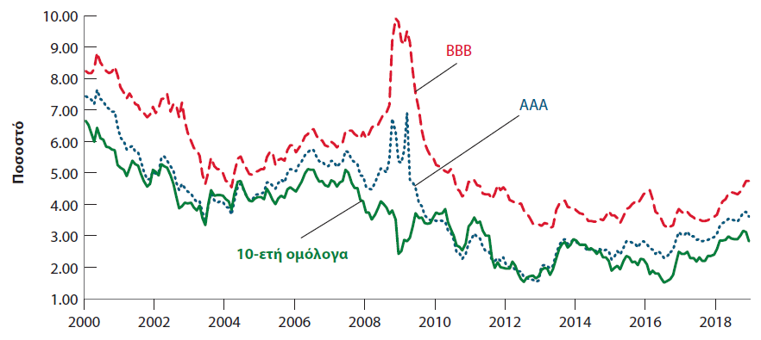
6.2 Κίνδυνος και ασφάλιστρο κινδύνου (3 από 3)
Απεικόνιση 6.3 Απόδοση δεκαετών κρατικών και εταιρικών ομολόγων, αξιολόγησης ΑΑΑ και ΒΒΒ, από το 2000
Τον Σεπτέμβριο του 2008, η χρηματοπιστωτική κρίση οδήγησε σε απότομη αύξηση των επιτοκίων με τα οποία οι επιχειρήσεις μπορούσαν να δανειστούν.
Πηγή: FRED: Series DGS10; For AAA and BBB corporate bonds, Bank of America Merrill Lynch Series BAMLC0A4CBBB, BAMLC0A1CAAAEY.
Notes:
Το Σχήμα 6-3 απεικονίζει τα επιτόκια τριών τύπων ομολόγων από το 2000: κρατικά ομόλογα των ΗΠΑ, τα οποία θεωρούνται σχεδόν ακίνδυνα. και εταιρικά ομόλογα που αξιολογούνται ως ασφαλή (AAA) και λιγότερο ασφαλή (BBB) ​​από τους οίκους αξιολόγησης. Μπορείτε να δείτε πώς το ασφάλιστρο κινδύνου επηρεάζει τα επιτόκια της αγοράς.
Μεγάλη περιγραφή:
Ο κατακόρυφος άξονας του γραφήματος φέρει την ένδειξη «Ποσοστό» και κυμαίνεται από 1 έως 10, σε προσαυξήσεις του 1. Ο οριζόντιος άξονας αντιπροσωπεύει τα έτη από το 2000 έως το 2018 σε προσαυξήσεις 2. Το εκτιμώμενο επιτόκιο για τους τρεις τύπους ομολόγων κατά τη διάρκεια των ετών είναι ως εξής:
2000: ΗΠΑ 10ετή ομόλογα δημοσίου, 6,6; AAA, 6,7; ΒΒΒ, 8.2.
2002: ΗΠΑ 10ετή ομόλογα δημοσίου, 5; ΑΑΑ, 4,9; ΒΒΒ, 7.
2004: ΗΠΑ 10ετή ομόλογα δημοσίου, 4,2; AAA, 4; ΒΒΒ, 5.
2006: ΗΠΑ 10ετή ομόλογα δημοσίου, 4,6; AAA, 5; ΒΒΒ, 5,8.
2008: ΗΠΑ 10ετή ομόλογα του δημοσίου, 4; ΑΑΑ, 4,9; ΒΒΒ, 6.3.
2010: ΗΠΑ10ετή ομόλογα δημοσίου, 3,7; AAA, 3,5; ΒΒΒ, 5.4.
2012: ΗΠΑ 10ετή ομόλογα δημοσίου, 2; AAA, 2.3; ΒΒΒ, 4.6.
2014: ΗΠΑ 10ετή ομόλογα δημοσίου, 2,9; ΑΑΑ, 2,9; ΒΒΒ, 4.
2016: ΗΠΑ 10ετή ομόλογα δημοσίου, 2,2; AAA, 2,8; ΒΒΒ, 4.3.
2018: ΗΠΑ 10ετή ομόλογα δημοσίου, 2,4; AAA, 3; ΒΒΒ, 3.7.

Slide 13
6.3 Ο ρόλος των χρηματοπιστωτικών διαμεσολαβητών (1 από 3)
Μέχρι τώρα, εξετάζαμε την άμεση χρηματοδότηση – τον απευθείας δανεισμό των τελικών δανειοληπτών από τους τελικούς δανειστές.
Στην πραγματικότητα, μεγάλο μέρος του δανεισμού πραγματοποιείται μέσω χρηματοπιστωτικών διαμεσολαβητών - χρηματοπιστωτικών ιδρυμάτων που λαμβάνουν κεφάλαια από επενδυτές και στη συνέχεια δανείζουν αυτά τα κεφάλαια σε άλλους.
Notes:
Οι χρηματοπιστωτικοί διαμεσολαβητές εκτελούν μια σημαντική λειτουργία. Αναπτύσσουν τεχνογνωσία σχετικά με συγκεκριμένους δανειολήπτες και μπορούν να προσαρμόσουν τον δανεισμό στις συγκεκριμένες ανάγκες τους. Σε κανονικούς καιρούς λειτουργούν ομαλά. Δανείζονται και δανείζουν, χρεώνοντας ελαφρώς υψηλότερο επιτόκιο από το επιτόκιο με το οποίο δανείζονται, για να αποκομίσουν κέρδος.

Slide 14
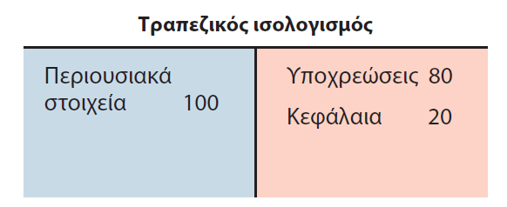
6.3 Ο ρόλος των χρηματοπιστωτικών διαμεσολαβητών (2 από 3)
Απεικόνιση 6.4 Περιουσιακά στοιχεία, κεφάλαια και υποχρεώσεις τράπεζας
Λόγος κεφαλαίου (ο λόγος του κεφαλαίου προς τα περιουσιακά στοιχεία) = 20/100 = 20%
Λόγος μόχλευσης (ο λόγος των περιουσιακών στοιχείων προς το κεφάλαιο) = 100/20 = 5
Ένας υψηλότερος δείκτης μόχλευσης συνεπάγεται υψηλότερο αναμενόμενο ποσοστό κέρδους, αλλά συνεπάγεται επίσης υψηλότερο κίνδυνο αφερεγγυότητας και χρεοκοπίας.
Notes:
Το σχήμα 6.4 δείχνει έναν απλοποιημένο ισολογισμό μιας τράπεζας. Μπορείτε να δείτε πώς η μόχλευση επηρεάζει τα κέρδη και τον κίνδυνο της τράπεζας.
Μεγάλη περιγραφή:
Ο ισολογισμός της τράπεζας αποτελείται από δύο στήλες, η μία στα αριστερά και η άλλη στα δεξιά. Η αριστερή στήλη έχει τις ακόλουθες πληροφορίες:
Περιουσιακά στοιχεία: 10
Η δεξιά στήλη έχει τις ακόλουθες πληροφορίες:
Υποχρεώσεις, 80
Κεφάλαιο, 20

Slide 15
6.3 Ο ρόλος των χρηματοπιστωτικών διαμεσολαβητών (3 από 3)
Όσο χαμηλότερη είναι η ρευστότητα των τραπεζικών περιουσιακών στοιχείων σημαίνει ότι τόσο πιο δύσκολη είναι η πώλησή τους, τόσο μεγαλύτερος είναι ο κίνδυνος να πωληθούν σε τιμές κόστους (τιμές πολύ κάτω από την πραγματική αξία) και ο κίνδυνος να καταστεί αφερέγγυα η τράπεζα.
Όσο υψηλότερη είναι η ρευστότητα των υποχρεώσεων (π.χ. έντοκες καταθέσεις ή καταθέσεις όψεως), τόσο υψηλότερος είναι ο κίνδυνος πωλήσεων κάτω του κόστους και ο κίνδυνος η τράπεζα να καταστεί αφερέγγυα και, επομένως, να αντιμετωπίσει τραπεζικό πανικό
Notes:
Όταν τα τραπεζικά περιουσιακά στοιχεία μειώνονται σε αξία, οι τράπεζες θα μειώσουν τον δανεισμό. Τώρα εξετάστε μια περίπτωση στην οποία οι επενδυτές δεν είναι σίγουροι για την αξία των περιουσιακών στοιχείων της τράπεζας και πιστεύουν, σωστά ή λάθος, ότι η αξία των περιουσιακών στοιχείων μπορεί να έχει μειωθεί. Στη συνέχεια, η μόχλευση μπορεί να έχει καταστροφικά αποτελέσματα, μερικά από τα οποία παρατίθενται σε αυτήν τη διαφάνεια.

Slide 16
ΠΛΑΙΣΙΟ ΕΠΙΚΕΝΤΡΩΣΗΣ: Τραπεζικός πανικός
Η οικονομική ιστορία των ΗΠΑ μέχρι τη δεκαετία του 1930 είναι γεμάτη τραπεζικούς πανικούς, όπως φαίνεται στην κλασική ταινία It’s a Wonderful Life.
Μια πιθανή λύση για τους τραπεζικούς πανικούς είναι η στενή τραπεζική, η οποία περιορίζει τις τράπεζες από το να χορηγούν δάνεια και να διατηρούν ρευστά και ασφαλή κρατικά ομόλογα.
Για να περιορίσουν τους τραπεζικούς πανικούς, οι Ηνωμένες Πολιτείες εισήγαγαν την ομοσπονδιακή ασφάλιση καταθέσεων το 1934.
Η Fed εφάρμοσε επίσης πρόβλεψη ρευστότητας, ώστε οι τράπεζες να μπορούν να δανείζονται άμεσα από άλλα χρηματοπιστωτικά ιδρύματα.
Notes:
Οι τραπεζικοί πανικοί ακολουθούν παρόμοιο πρότυπο. Πάρτε μια υγιή τράπεζα, δηλαδή μια τράπεζα με χαρτοφυλάκιο καλών δανείων. Ας υποθέσουμε ότι αρχίζουν οι φήμες ότι η τράπεζα δεν πάει καλά και κάποια δάνεια δεν θα αποπληρωθούν. Πιστεύοντας ότι η τράπεζα μπορεί να χρεοκοπήσει, τα άτομα με καταθέσεις στην τράπεζα θα θέλουν να κλείσουν τους λογαριασμούς τους και να κάνουν ανάληψη μετρητών. Εάν το κάνουν αρκετοί άνθρωποι, η τράπεζα θα ξεμείνει από κεφάλαια. Δεδομένου ότι τα δάνεια δεν μπορούν εύκολα να ανακληθούν, η τράπεζα δεν θα μπορέσει να ικανοποιήσει τη ζήτηση για μετρητά και θα πρέπει να κλείσει. Θεσπίστηκε ασφάλιση καταθέσεων για τον περιορισμό των τραπεζικών πανικών.

Slide 17
6.4 Επέκταση του υποδείγματος I S-LM (1 από 4)
Τώρα θα διευρύνουμε το υπόδειγμα I S-L M, ώστε να αντικατοπτρίζει τη διάκριση ανάμεσα:
το ονομαστικό επιτόκιο και το πραγματικό επιτόκιο
το επιτόκιο πολιτικής που ορίζει η κεντρική τράπεζα και τα επιτόκια που αντιμετωπίζουν οι δανειολήπτες
Ξαναγράφουμε την I S-L M
Όπου εισάγουμε στη σχέση IS τον αναμενόμενο πληθωρισμό π^{e} και το ασφάλιστρο κινδύνου x.
Notes:
Το υπόδειγμα IS-LM που παρουσιάστηκε στο Κεφάλαιο 5 είχε μόνο ένα επιτόκιο. Καθοριζόταν από την κεντρική τράπεζα και επηρέαζε τις αποφάσεις δαπανών. Εμφανίστηκε τόσο στη σχέση LM όσο και στη σχέση IS. Οι τρεις πρώτες ενότητες αυτού του κεφαλαίου έδειξαν ότι, αν και αυτό ήταν ένα χρήσιμο πρώτο βήμα, η πραγματικότητα είναι πολύ πιο περίπλοκη και πρέπει να επεκτείνουμε το αρχικό μας υπόδειγμα, ώστε να ληφθούν υπόψη διαφορετικά επιτόκια.

Slide 18
6.4 Επέκταση του υποδείγματος I S-LM (2 από 4)
Η κεντρική τράπεζα επιλέγει τώρα το πραγματικό επιτόκιο πολιτικής r, το οποίο εισέρχεται στην εξίσωση I S ως μέρος του επιτοκίου δανεισμού (r + x) για τους καταναλωτές και τις επιχειρήσεις:
Όπου ο αναμενόμενος πληθωρισμός π^{e} και το ασφάλιστρο κινδύνου x εισάγονται στη σχέση I S.
Notes:
Πρώτον, πρέπει να κάνουμε τη διάκριση μεταξύ του ονομαστικού και του πραγματικού επιτοκίου. Δεύτερον, πρέπει να διακρίνουμε το επιτόκιο πολιτικής που ορίζει η κεντρική τράπεζα και τα επιτόκια που αντιμετωπίζουν οι δανειολήπτες. Όπως είδαμε, αυτά τα επιτόκια εξαρτώνται τόσο από τον κίνδυνο που σχετίζεται με τους δανειολήπτες όσο και από την κατάσταση της υγείας των ενδιάμεσων χρηματοπιστωτικών οργανισμών. Η κεντρική τράπεζα επιλέγει το πραγματικό επιτόκιο πολιτικής, r. Αλλά το πραγματικό επιτόκιο που σχετίζεται με τις αποφάσεις δαπανών είναι το επιτόκιο δανεισμού, r + x, το οποίο εξαρτάται όχι μόνο από το επιτόκιο πολιτικής αλλά και από το ασφάλιστρο κινδύνου.

Slide 19
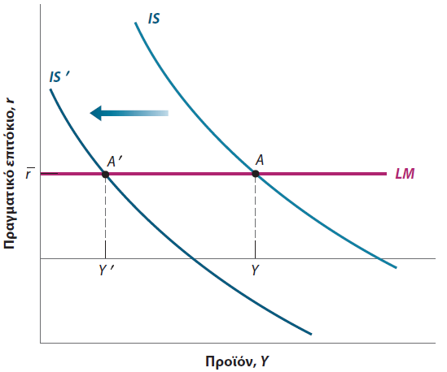
6.4 Επέκταση του υποδείγματος I S-LM (3 από 4)
Απεικόνιση 6.5 Χρηματοοικονομικά σοκ και ΑΕΠ
Η αύξηση του ασφαλίστρου κινδύνου x οδηγεί σε μετατόπιση της καμπύλης IS προς τα αριστερά και μείωση του προϊόντος ισορροπίας.
Notes:
Οι δύο εξισώσεις (6.5 και 6.6) παρουσιάζονται στο Σχήμα 6-5. Το επιτόκιο πολιτικής — το πραγματικό επιτόκιο που επιλέγει η κεντρική τράπεζα — μετριέται στον κάθετο άξονα και το προϊόν στον οριζόντιο άξονα. Η καμπύλη IS σχεδιάζεται για δεδομένες τιμές των G, T και x. Με όλα τα άλλα αμετάβλητα, μια αύξηση του πραγματικού επιτοκίου πολιτικής μειώνει τις δαπάνες και με τη σειρά τους το προϊόν: Η καμπύλη IS έχει καθοδική κλίση. Η LM είναι μια οριζόντια γραμμή στο επιτόκιο πολιτικής. Η ισορροπία δίνεται από το σημείο Α, με το αντίστοιχο επίπεδο προϊόντος Υ.
Μεγάλη περιγραφή:
Ο κατακόρυφος άξονας του γραφήματος φέρει την ένδειξη «Πραγματικό επιτόκιο, r» και ο οριζόντιος άξονας φέρει την ένδειξη «Προϊόν, Υ». Δύο ευθείες οριζόντιες γραμμές, η μία στο επάνω μέρος με την ένδειξη LM και η άλλη στο κάτω μέρος σχεδιάζονται από τον κατακόρυφο άξονα. Η γραμμή LM σχεδιάζεται από το σημείο r με γραμμή που σημειώνεται στο κέντρο του κατακόρυφου άξονα. Δύο κοίλες καμπύλες με φθίνουσες κλίσεις, η μία στα δεξιά με την ένδειξη IS και η άλλη στα αριστερά με την ένδειξη IS’ σχεδιάζονται διερχόμενες από τη γραμμή LM. Η καμπύλη IS τέμνει την ευθεία LM στο σημείο A και η καμπύλη IS’ τόνος τέμνει τη γραμμή LM στο σημείο A’. Υπάρχει ένα αριστερό βέλος μεταξύ των καμπυλών IS και IS’. Δύο διακεκομμένες ευθείες γραμμές σχεδιάζονται κάθετα, η μία από το σημείο Α στο σημείο Υ στη δεύτερη οριζόντια γραμμή και η άλλη από το σημείο Α’ στο σημείο y’ στη δεύτερη οριζόντια γραμμή.

Slide 20
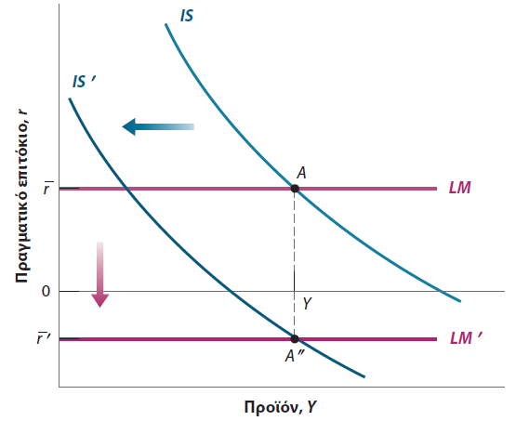
6.4 Επέκταση του υποδείγματος I S-LM (4 από 4)
Απεικόνιση 6.6 Χρηματοοικονομικές κρίσεις, νομισματική πολιτική και προϊόν
Αν είναι αρκετά μεγάλη, μια μείωση του επιτοκίου πολιτικής μπορεί κατ’ αρχήν να αντισταθμίσει την αύξηση του ασφαλίστρου κινδύνου. Ωστόσο, το μηδενικό κατώτατο όριο μπορεί να θέσει όρια στη μείωση του πραγματικού επιτοκίου πολιτικής.
Notes:
Δεδομένου ότι η αιτία της χαμηλής παραγωγής είναι ότι το επιτόκιο για τους δανειολήπτες είναι πολύ υψηλό, η νομισματική πολιτική φαίνεται να είναι καλύτερο εργαλείο. Πράγματι, μια επαρκής μείωση του επιτοκίου πολιτικής, όπως φαίνεται στο Σχήμα 6-6, μπορεί καταρχήν να είναι αρκετή για να οδηγήσει την οικονομία στο σημείο Α’ και να διατηρήσει το προϊόν στο αρχικό του επίπεδο.
Μεγάλη περιγραφή:
Ο κατακόρυφος άξονας του γραφήματος φέρει την ένδειξη «Πραγματικό επιτόκιο, r» και ο οριζόντιος άξονας φέρει την ένδειξη «Προϊόν, Υ». Δύο ευθείες οριζόντιες γραμμές, η μία στο επάνω μέρος με την ένδειξη LM και η άλλη στο κάτω μέρος με την ένδειξη LM’ σχεδιάζονται από τον κατακόρυφο άξονα. Η γραμμή LM και η γραμμή LM’ σχεδιάζονται από το σημείο r με γραμμή και το σημείο r’ με γραμμή που σημειώνεται στον κατακόρυφο άξονα. Υπάρχει ένα βέλος προς τα κάτω μεταξύ των ευθειών. Μια άλλη οριζόντια ευθεία γραμμή σχεδιάζεται μεταξύ των γραμμών LM και LM’ από το 0 στον κατακόρυφο άξονα. Δύο κυρτές καμπύλες με φθίνουσες κλίσεις, η μία στα δεξιά με την ένδειξη IS και η άλλη στα αριστερά με την ένδειξη IS’ σχεδιάζονται διερχόμενες από τη γραμμή LM και τη γραμμή LM’. Η καμπύλη IS τέμνει την ευθεία LM στο σημείο A. Η καμπύλη IS τόνος τέμνει την γραμμή LM’ στο σημείο A’. Υπάρχει ένα αριστερό βέλος μεταξύ των καμπυλών IS και IS’. Μια διακεκομμένη ευθεία γραμμή σχεδιάζεται κάθετα από το σημείο Α στο σημείο Α’.

Slide 21
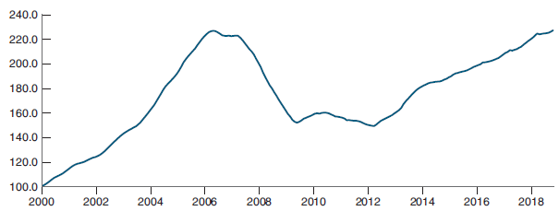
6.5 Από ένα στεγαστικό πρόβλημα σε μια χρηματοοικονομική κρίση (1 από 10)
Απεικόνιση 6.7 Τιμές κατοικιών των ΗΠΑ μετά το 2000
Την αύξηση των τιμών κατοικιών μεταξύ 2000 και 2006 ακολούθησε μια απότομη μείωση
Πηγή: FRED: Case-Shiller Home Price Indices, 10-city home price index, Series SPCS10RSA
Notes:
Το Σχήμα 6-7 δείχνει την εξέλιξη ενός δείκτη τιμών κατοικιών στις ΗΠΑ από το 2000. Ο δείκτης είναι γνωστός ως δείκτης Case-Shiller, που πήρε το όνομά του από τους δύο οικονομολόγους που τον κατασκεύασαν. Ο δείκτης κανονικοποιείται σε 100 τον Ιανουάριο του 2000. Μπορείτε να δείτε τη μεγάλη αύξηση των τιμών στις αρχές της δεκαετίας του 2000, ακολουθούμενη από μια μεγάλη μείωση. Από μια τιμή 100 το 2000, ο δείκτης αυξήθηκε σε 226 στα μέσα του 2006. Μετά άρχισε να μειώνεται. Μέχρι το τέλος του 2008, στην αρχή της χρηματοπιστωτικής κρίσης, ο δείκτης έπεσε στις 162 μονάδες. Έφθασε στο χαμηλότερο επίπεδο των 150 στις αρχές του 2012 και άρχισε να ανακάμπτει στη συνέχεια. Τη στιγμή που γράφεται αυτό το βιβλίο, είναι 227, κοντά στην αιχμή του στα μέσα του 2006.
Μεγάλη περιγραφή:
Ο κατακόρυφος άξονας του γραφήματος απεικονίζει τις τιμές κατοικίας και κυμαίνεται από 100 έως 240, σε προσαυξήσεις των 120. Ο οριζόντιος άξονας αντιπροσωπεύει τα έτη από το 2000 έως το 2018 σε προσαυξήσεις 2. Η εκτιμώμενη τιμή κατοικίας κατά τη διάρκεια των ετών είναι η εξής:
2000: 100
2002: 120
2004: 160
2006: 220
2008: 200
2010: 160
2012: 150
2014: 180
2016: 200
2018: 220

Slide 22
6.5 Από ένα στεγαστικό πρόβλημα σε μια χρηματοοικονομική κρίση (2 από 10)
Η δεκαετία του 2000 ήταν μια περίοδος ασυνήθιστα χαμηλών επιτοκίων, τα οποία τόνωσαν τη ζήτηση κατοικιών.
Οι χορηγοί στεγαστικών δανείων ήταν όλο και πιο πρόθυμοι να χορηγούν δάνεια σε επισφαλείς δανειολήπτες με ενυπόθηκα δάνεια υψηλού κινδύνου.
Από το 2006 και μετά, πολλά στεγαστικά δάνεια έγιναν κόκκινα (όταν η αξία της υποθήκης υπερέβη την αξία του σπιτιού).
Οι δανειστές αντιμετώπισαν μεγάλες απώλειες καθώς πολλοί δανειολήπτες αθετούσαν την πληρωμή.
Notes:
Ένας παράγοντας που συνέβαλε στο πρόβλημα της στέγασης ήταν η γενική πεποίθηση ότι τα σπίτια θα αυξάνονταν πάντα σε αξία. Κρίνοντας από το παρελθόν, η υπόθεση ότι οι τιμές των κατοικιών δεν θα μειωθούν φαινόταν λογική. Όπως μπορείτε να δείτε από το Σχήμα 6-7, οι τιμές των κατοικιών δεν είχαν μειωθεί ακόμη και κατά τη διάρκεια της ύφεσης 2000–2001. Ωστόσο, αυτή η υπόθεση αποδείχθηκε μη αληθής.

Slide 23
6.5 Από ένα στεγαστικό πρόβλημα σε μια χρηματοοικονομική κρίση (3 από 10)
Οι τράπεζες είχαν υψηλή μόχλευση, διότι:
Οι τράπεζες πιθανώς υποτίμησαν τον κίνδυνο.
Οι διευθυντές των τραπεζών είχαν κίνητρα να αναζητήσουν υψηλές αναμενόμενες αποδόσεις χωρίς να αναλάβουν πλήρως τον κίνδυνο της χρεοκοπίας,
Οι τράπεζες απέφυγαν τους χρηματοοικονομικούς κανονισμούς με δομημένα επενδυτικά μέσα (S I Vs)
Η τιτλοποίηση είναι η δημιουργία τίτλων που βασίζονται σε μια δέσμη περιουσιακών στοιχείων, όπως οι τίτλοι που βασίζονται σε στεγαστικά δάνεια (M B S).
Notes:
Στην προηγούμενη ενότητα, είδαμε ότι η υψηλή μόχλευση, η έλλειψη ρευστότητας των περιουσιακών στοιχείων και η ρευστότητα των υποχρεώσεων αυξάνουν τον κίνδυνο προβλημάτων στο χρηματοπιστωτικό σύστημα. Και τα τρία στοιχεία ήταν παρόντα το 2008, δημιουργώντας μια τέλεια καταιγίδα

Slide 24
6.5 Από ένα στεγαστικό πρόβλημα σε μια χρηματοοικονομική κρίση (4 από 10)
Οι ανώτεροι τίτλοι έχουν προτεραιότητα για αποδόσεις από τη δέσμη περιουσιακών στοιχείων.
Οι κατώτεροι τίτλοι, όπως οι εγγυήσεις δανείων, ακολουθούν.
Η τιτλοποίηση ήταν ένας τρόπος διαφοροποίησης του κινδύνου, αλλά είχε κόστος:
Η τράπεζα που χορηγούσε το στεγαστικό δάνειο δεν είχε κίνητρα να διατηρήσει τον κίνδυνο σε χαμηλά επίπεδα
Ακόμη και για τα τοξικά περιουσιακά στοιχεία, ο κίνδυνος είναι δύσκολο να εκτιμηθεί από τους οίκους αξιολόγησης.
Notes:
Η τιτλοποίηση είναι η δημιουργία τίτλων που βασίζονται σε μια δέσμη περιουσιακών στοιχείων (π.χ. δάνεια ή υποθήκες). Το πλεονέκτημα είναι ότι πολλοί επενδυτές που δεν θα ήθελαν να κατέχουν μεμονωμένα στεγαστικά δάνεια, θα είναι πρόθυμοι να αγοράσουν και να κατέχουν αυτούς τους τίτλους. Αυτή η αύξηση στην προσφορά κεφαλαίων από τους επενδυτές, με τη σειρά της, είναι πιθανό να μειώσει το κόστος δανεισμού. Η τιτλοποίηση επέτρεψε επίσης στις τράπεζες να διαφοροποιήσουν τα χαρτοφυλάκια δανείων τους και να μειώσουν την έκθεσή τους στις τοπικές οικονομικές συνθήκες.

Slide 25
6.5 Από ένα στεγαστικό πρόβλημα σε μια χρηματοοικονομική κρίση (5 από 10)
Η χρηματοδότηση χονδρικής είναι μια διαδικασία κατά την οποία οι τράπεζες βασίζονται σε δανεισμό από άλλες τράπεζες ή επενδυτές για να χρηματοδοτήσουν την αγορά των περιουσιακών τους στοιχείων.
Στη δεκαετία του 2000, τα SIV χρηματοδοτήθηκαν εξ ολοκλήρου μέσω χρηματοδότησης χονδρικής.
Η χρηματοδότηση χονδρικής οδήγησε σε ρευστοποιήσιμες υποχρεώσεις.
Notes:
Μια άλλη εξέλιξη της δεκαετίας του 1990 και του 2000 ήταν η εμφάνιση πηγών χρηματοδότησης εκτός από τις έντοκες καταθέσεις από τις τράπεζες. Η χρηματοδότηση χονδρικής φαινόταν καλή ιδέα, δίνοντας στις τράπεζες μεγαλύτερη ευελιξία ως προς το ποσό των κεφαλαίων που θα μπορούσαν να χρησιμοποιήσουν για να συνάψουν δάνεια ή να αγοράσουν περιουσιακά στοιχεία. Είχε όμως ένα κόστος, το οποίο φάνηκε μέσα στην κρίση. Όταν οι επενδυτές σε αυτά τα SIV ζήτησαν τα κεφάλαιά τους πίσω, οι τράπεζες έπρεπε να συμμορφωθούν. Οι τράπεζες και τα SIV είχαν ρευστοποιήσιμες υποχρεώσεις, πολύ πιο ρευστοποιήσιμες από τα περιουσιακά τους στοιχεία.

Slide 26
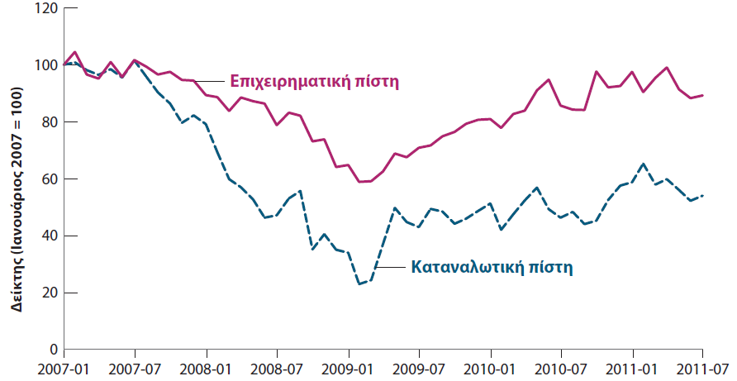
6.5 Από ένα στεγαστικό πρόβλημα σε μια χρηματοοικονομική κρίση (6 από 10)
Απεικόνιση 6.8 Καταναλωτική κι επιχειρηματική πίστη στις ΗΠΑ, 2007−2011
Η χρηματοοικονομική κρίση οδήγησε σε μια απότομη πτώση της εμπιστοσύνης, η οποία έφθασε στο κατώτατο επίπεδο στις αρχές του 2009.
Πηγή: Bloomberg L.P.
Notes:
Όπως μπορείτε να δείτε στο Σχήμα 6.8, η επιδείνωση των συνθηκών επηρέασε την εμπιστοσύνη των καταναλωτών. Η καταναλωτική εμπιστοσύνη είχε αρχίσει να μειώνεται στα μέσα του 2007, αλλά πήρε απότομη στροφή το φθινόπωρο του 2008 και έφτασε στο χαμηλό των 22 στις αρχές του 2009, πολύ κάτω από τα ιστορικά χαμηλά. Το αποτέλεσμα της μικρότερης εμπιστοσύνης και των χαμηλότερων τιμών κατοικιών και μετοχών ήταν η απότομη μείωση της κατανάλωσης.
Μεγάλη περιγραφή:
Ο κατακόρυφος άξονας του γραφήματος φέρει την ένδειξη «Δείκτης εμπιστοσύνης (Ιανουάριος 2007 = 100)» και κυμαίνεται από 0 έως 120, σε προσαυξήσεις του 20. Ο οριζόντιος άξονας αντιπροσωπεύει τον πρώτο και τον έβδομο μήνα κάθε έτους από το 2007 έως το 2011. Η εκτιμώμενη επιχειρηματική και καταναλωτική εμπιστοσύνη κατά τη διάρκεια των ετών έχει ως εξής:
2007-01: Επιχειρηματική εμπιστοσύνη, 100; Καταναλωτική εμπιστοσύνη, 100.
2007-07: Επιχειρηματική εμπιστοσύνη, 100; Καταναλωτική εμπιστοσύνη, 100.
2008-01: Επιχειρηματική εμπιστοσύνη, 88; Καταναλωτική εμπιστοσύνη, 90.
2008-07: Επιχειρηματική εμπιστοσύνη, 78; Καταναλωτική εμπιστοσύνη, 80.
2009-01: Επιχειρηματική εμπιστοσύνη, 64; Καταναλωτική εμπιστοσύνη, 64.
2009-07: Επιχειρηματική εμπιστοσύνη, 71; Καταναλωτική εμπιστοσύνη, 71.
2010-01: Επιχειρηματική εμπιστοσύνη, 80; Καταναλωτική εμπιστοσύνη, 80.
2010-07: Επιχειρηματική εμπιστοσύνη, 86; Καταναλωτική εμπιστοσύνη, 86.
2011-01: Επιχειρηματική εμπιστοσύνη, 96; Καταναλωτική εμπιστοσύνη, 98.
2011-07: Επιχειρηματική εμπιστοσύνη, 89; Καταναλωτική εμπιστοσύνη, 90.

Slide 27
6.5 Από ένα στεγαστικό πρόβλημα σε μια χρηματοοικονομική κρίση (7 από 10)
Η ζήτηση για αγαθά μειώθηκε λόγω του υψηλού κόστους δανεισμού, των χαμηλότερων τιμών των μετοχών και της χαμηλότερης εμπιστοσύνης.
Η καμπύλη IS μετατοπίστηκε προς τα αριστερά.
Οι υπεύθυνοι χάραξης πολιτικής ανταποκρίθηκαν σε αυτή τη μεγάλη μείωση της ζήτησης.
Notes:
Τα πιο επείγοντα μέτρα πολιτικής αποσκοπούσαν στην ενίσχυση του χρηματοπιστωτικού συστήματος.

Slide 28
6.5 Από ένα στεγαστικό πρόβλημα σε μια χρηματοοικονομική κρίση (8 από 10)
Χρηματοοικονομικές πολιτικές:
Η ομοσπονδιακή ασφάλιση καταθέσεων αυξήθηκε από 100.000 $ σε 250.000 $.
Η Fed παρείχε ευρεία ρευστότητα στο χρηματοπιστωτικό σύστημα μέσω διευκολύνσεων ρευστότητας και αύξησε τον αριθμό των περιουσιακών στοιχείων που θα μπορούσαν να χρησιμεύσουν ως εγγύηση,
Η κυβέρνηση εισήγαγε το Πρόγραμμα Αρωγής για Προβλήματα Περιουσιακών Στοιχείων (TARP)
Notes:
Όλες οι χρηματοοικονομικές πολιτικές σχεδιάστηκαν για να αποκαταστήσουν την πίστη στο χρηματοπιστωτικό σύστημα καθώς και για να στηρίξουν τα χρηματοπιστωτικά ιδρύματα για να αποτρέψουν την κατάρρευση.

Slide 29
6.5 Από ένα στεγαστικό πρόβλημα σε μια χρηματοοικονομική κρίση (9 από 10)
Νομισματική πολιτική:
Το επιτόκιο των ομοσπονδιακών κεφαλαίων μειώθηκε στο μηδέν μέχρι τον Δεκέμβριο του 2008.
Η Fed χρησιμοποίησε επίσης μη συμβατική νομισματική πολιτική, η οποία περιλάμβανε την αγορά άλλων περιουσιακών στοιχείων. ώστε να επηρεάσει άμεσα το επιτόκιο που αντιμετωπίζουν οι δανειολήπτες.
Δημοσιονομική πολιτική:
Το American Recovery and Reinvestment Act ψηφίστηκε τον Φεβρουάριο του 2009, ζητώντας μείωση φόρων της τάξης των 780 δισ. δολαρίων και αύξηση δαπανών.
Notes:
Η Fed άρχισε επίσης να αναλαμβάνει δράση. Δεδομένου ότι το επιτόκιο των ομοσπονδιακών κεφαλαίων ήταν στο μηδενικό κατώτατο όριο, η Fed στη συνέχεια στράφηκε σε αυτό που έγινε γνωστό ως αντισυμβατική νομισματική πολιτική, αγοράζοντας άλλα περιουσιακά στοιχεία ώστε να επηρεάσει άμεσα το επιτόκιο που αντιμετωπίζουν οι δανειολήπτες.

Slide 30
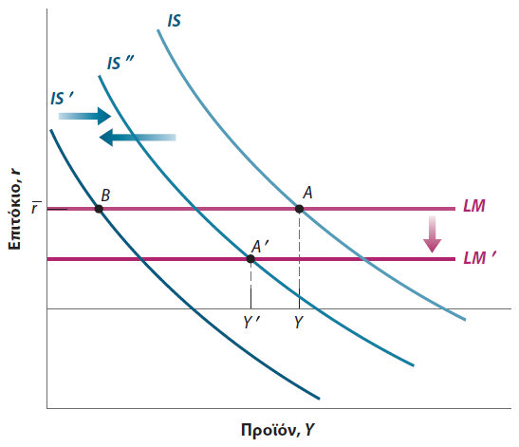
6.5 Από ένα στεγαστικό πρόβλημα σε μια χρηματοοικονομική κρίση (10 από 10)
Απεικόνιση 6.9 Η οικονομική κρίση και η εφαρμογή χρηματοοικονομικών, δημοσιονομικών και νομισματικών πολιτικών
Η οικονομική κρίση οδήγησε σε μια μετατόπιση της IS προς τα αριστερά.
Οι χρηματοοικονομικές και δημοσιονομικές πολιτικές οδήγησαν σε μετατόπιση της IS προς τα δεξιά.
Η νομισματική πολιτική οδήγησε σε μετατόπιση της LM προς τα κάτω.
Ωστόσο, οι πολιτικές δεν ήταν αρκετές για να αποφευχθεί μια μεγάλη ύφεση.
Notes:
Μπορούμε να συνοψίσουμε τη συζήτησή μας επιστρέφοντας στο υπόδειγμα IS-LM που αναπτύξαμε στην προηγούμενη ενότητα. Αυτό γίνεται στο Σχήμα 6-9. Το αρχικό σοκ ήταν τόσο μεγάλο που ο συνδυασμός χρηματοοικονομικών, δημοσιονομικών και νομισματικών μέτρων δεν ήταν αρκετός για να αποφευχθεί μια μεγάλη μείωση της παραγωγής. Το ΑΕΠ των ΗΠΑ μειώθηκε κατά 3,5% το 2009 και ανέκαμψε μόνο αργά στη συνέχεια.
Μεγάλη περιγραφή:
Ο κατακόρυφος άξονας του γραφήματος φέρει την ένδειξη «Επιτόκιο, r» και ο οριζόντιος άξονας φέρει την ετικέτα «Προϊόν, Y». Δύο οριζόντιες ευθείες γραμμές, η μία στο επάνω μέρος με την ένδειξη LM και η άλλη στο κάτω μέρος με την ένδειξη LM’ σχεδιάζονται από τον κατακόρυφο άξονα. Η γραμμή LM σχεδιάζεται από το σημείο r, που σημειώνεται στον κατακόρυφο άξονα. Υπάρχει ένα βέλος προς τα κάτω μεταξύ των γραμμών. Μια άλλη οριζόντια γραμμική γραμμή σχεδιάζεται κάτω από τις γραμμές LM’. Δύο κυρτές καμπύλες με φθίνουσα κλίση, η μία στα δεξιά με την ένδειξη IS και η άλλη στα αριστερά με την ένδειξη IS’ σχεδιάζονται διερχόμενες από τη γραμμή LM και LM’. Η καμπύλη IS και η καμπύλη IS’ τέμνουν τη γραμμή LM στο σημείο Α και στο σημείο Β, αντίστοιχα. Υπάρχει ένα αριστερό βέλος μεταξύ της καμπύλης IS και της καμπύλης IS’. Μια διακεκομμένη ευθεία γραμμή σχεδιάζεται κάθετα από το σημείο Α στο σημείο Υ στην οριζόντια γραμμή που σχεδιάζεται κάτω από την γραμμή LM’. Το γράφημα δείχνει περαιτέρω μια άλλη κοίλη καμπύλη με φθίνουσα κλίση, μεταξύ της καμπύλης IS και της καμπύλης IS’. Η καμπύλη φέρει την ένδειξη IS’’ και διέρχεται από την γραμμή LM’ στο σημείο A’. Μια άλλη διακεκομμένη ευθεία σχεδιάζεται κατακόρυφα από το σημείο Α’ στο σημείο Υ’ στην οριζόντια γραμμή που σχεδιάζεται κάτω από την γραμμή LM. Υπάρχει ένα βέλος προς τα δεξιά μεταξύ της καμπύλης IS’ και της καμπύλης IS’’.

Slide 31
Copyright
Αυτό το έργο προστατεύεται από τους νόμους περί πνευματικών δικαιωμάτων των Ηνωμένων Πολιτειών και παρέχεται αποκλειστικά για τη χρήση των εκπαιδευτών για τη διδασκαλία των μαθημάτων τους και την αξιολόγηση της μάθησης των μαθητών. Η διάδοση ή η πώληση οποιουδήποτε μέρους αυτού του έργου (συμπεριλαμβανομένου του Παγκόσμιου Ιστού) θα καταστρέψει την ακεραιότητα του έργου και δεν επιτρέπεται. Το έργο και το υλικό από αυτό δεν πρέπει ποτέ να διατίθενται στους μαθητές παρά μόνο από εκπαιδευτές που χρησιμοποιούν το συνοδευτικό κείμενο στις τάξεις τους. Όλοι οι αποδέκτες αυτής της εργασίας αναμένεται να συμμορφωθούν με αυτούς τους περιορισμούς και να τιμήσουν τους επιδιωκόμενους παιδαγωγικούς σκοπούς και τις ανάγκες άλλων εκπαιδευτών που βασίζονται σε αυτά τα υλικά.

